Slide 1
БПЛА: Фрактальний аналіз траєкторій
Склад команди: Литвішко К., Прокопів О., Мартинович В., Загайко В.

Slide 2
Мета та задачі
Мета: аналіз часових рядів траєкторій БПЛА методами фрактальної геометрії
Задачі:
- Моделювання траєкторій при різних алгоритмах навігації
- Обчислення фрактальної розмірності, показника Херста
- Мультифрактальний аналіз (MF-DFA)
- Дослідження зв'язку між складністю траєкторії та енергоефективністю

Slide 3
Дані та алгоритми навігації
5 режимів руху БПЛА:
Лінійний (linear) - рівномірний рух з накопиченим шумом
Waypoint - переміщення між контрольними точками
Обстеження (survey) - зигзагоподібний патерн
Патрулювання (patrol) - синусоїдний маршрут
Хаотичний (chaotic) - непередбачуваний рух

Slide 4
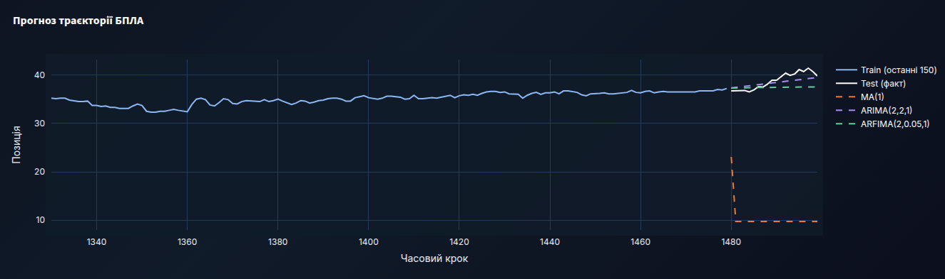
Прогноз траєкторій на справжньому датасеті

Slide 5
Фрактальний аналіз
Обчислювані характеристики:
- Показник Херста H (метод R/S):
- H > 0.5 → персистентний ряд (трендостійкий)
- H < 0.5 → антиперсистентний
- H = 0.5 → броунівський шум
- Фрактальна розмірність:
- Теоретична: D = 2 − H
- Емпірична: box-counting (власна реалізація)
- Порівняння 5 алгоритмів за H, D та енергією E

Slide 6
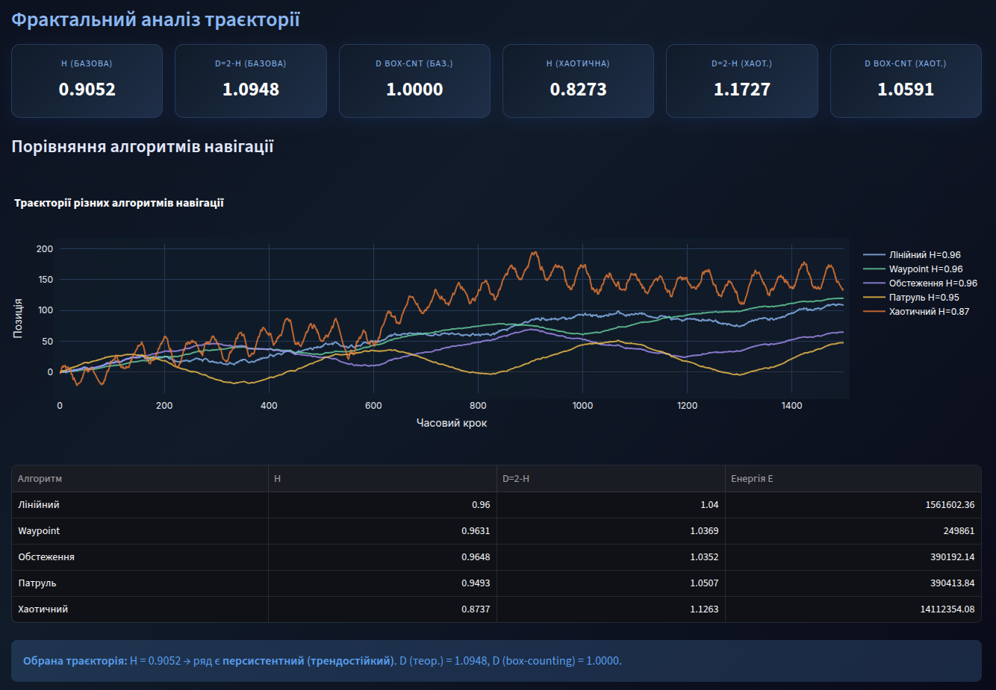

Slide 7
MF-DFA (Multifractal Detrended Fluctuation Analysis)
1. Обчислення профілю: Y(i) = Σ(x − μ)
2. Розбиття на сегменти масштабу s
3. Поліноміальний детрендинг
4. Узагальнена функція флуктуацій F_q(s) для різних q
5. Нахил log-log → H(q)
Спектр f(α):
- α (показник Гельдера) — локальна сингулярність
- f(α) — розмірність носія з показником α
- Ширина Δα = ступінь мультифрактальності
- Вузький Δα → монофрактал (рівномірна структура)
- Широкий Δα → складна нерівномірна структура

Slide 8
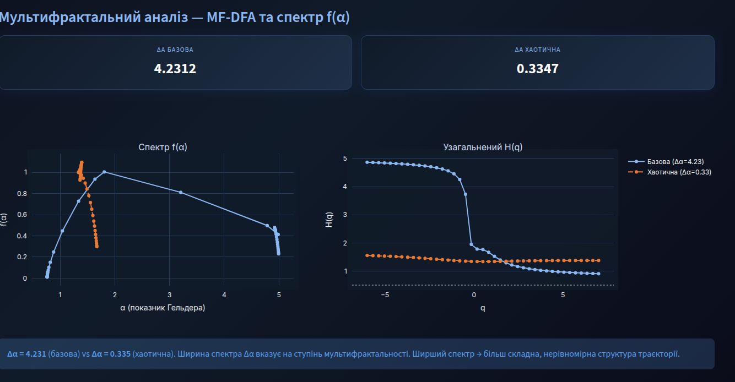

Slide 9
Енергоефективність
Досліджено 6 рівнів шуму σ ∈ {0.2, 0.5, 1.0, 2.0, 3.5, 5.0}
- Обчислено кореляцію Пірсона r(D, E)
- Висновок: вища фрактальна розмірність D -> більші витрати енергії

Slide 10
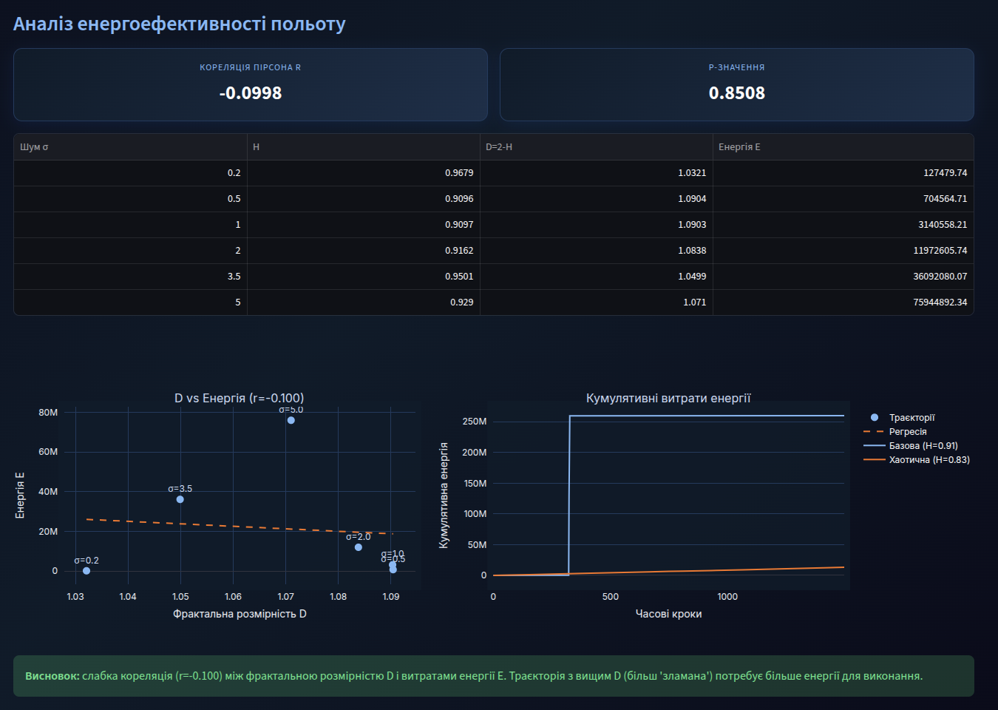

Slide 11
Довготривалі кореляції
1. ACF - автокореляційна функція: повільне згасання = ознака фрактального процесу
2. PACF - часткова ACF: визначає порядок AR-компоненти
3. R/S аналіз (власна реалізація):
- Rescaled Range = (max − min девіацій) / стандартне відхилення
- Нахил log(R/S) vs log(n) → показник Херста H
- Узгоджується з порядком Хреста

Slide 12
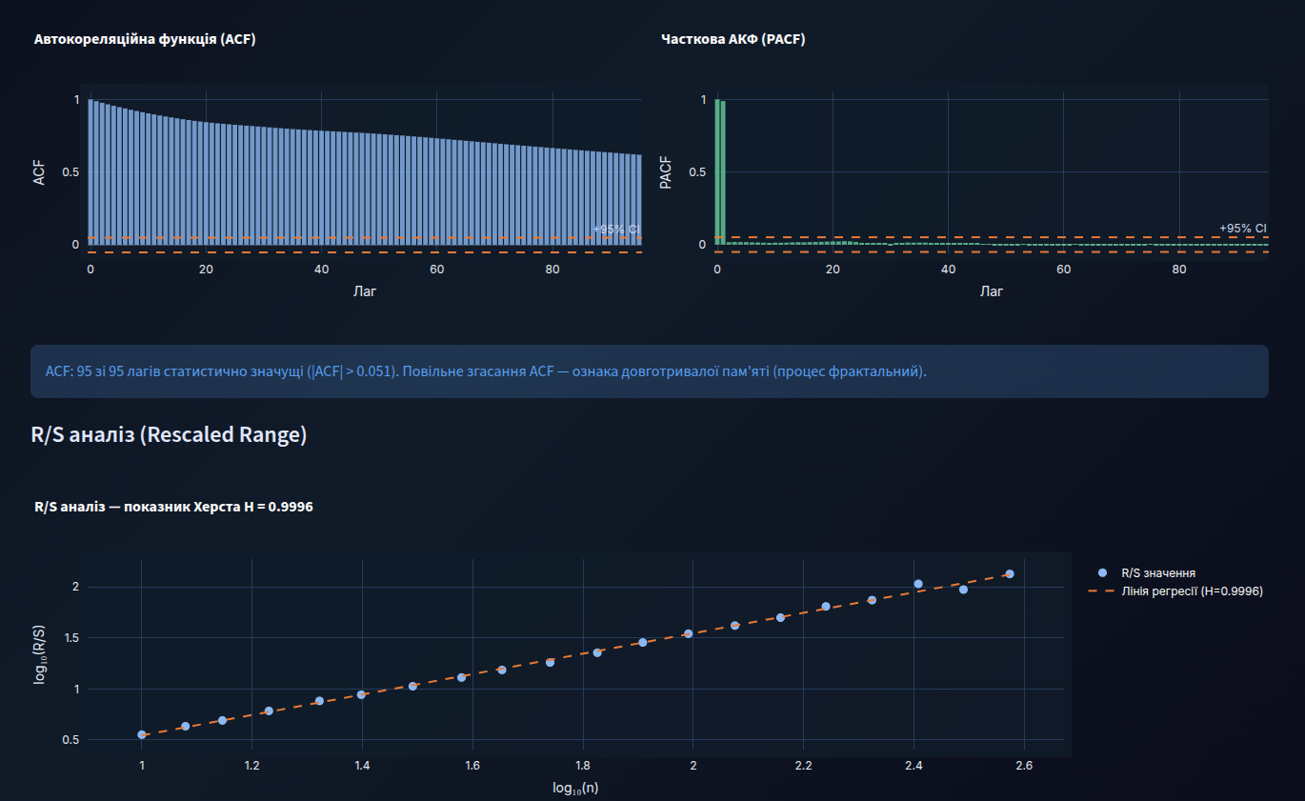

Slide 13
Висновки
- Траєкторії БПЛА мають фрактальну структуру з H > 0.5 (персистентність)
- Хаотичний режим -> найвища D, найбільші витрати енергії
- Лінійний/waypoint режими -> нижча D, ефективніший рух
- ARFIMA точніше прогнозує ряди з довготривалою пам'яттю ніж MA/ARIMA
- Δα з MF-DFA підтверджує мультифрактальність хаотичних траєкторій

